Slide 1
FORMAÇÃO MISSIONÁRIA
2ª parte

Slide 2
1. História do Departamento Missionário
2. Missionariedade de São Vicente de Paulo
3. Missionariedade dos fundadores da SSVP

Slide 3
História do Departamento Missionário

Slide 4
FORMAÇÃO MISSIONÁRIA
Breve Histórico Do Departamento Missionário
Nesta parte, iremos contar de forma breve um pouco da história do Departamento Missionário, a experiência e os fatos relevantes da vida de São Vicente de Paulo e de nossos sete fundadores, a partir de um olhar voltado para a Missão.

Slide 5
FORMAÇÃO MISSIONÁRIA
Breve Histórico Do Departamento Missionário
Entre os anos de 2001 e 2005, ao pesquisar e analisar os dados estatísticos sobre o número de unidades e membros da SSVP, percebeu que o número de vicentinos no país era muito inferior ao que se imaginava.

Slide 6
FORMAÇÃO MISSIONÁRIA
Breve Histórico Do Departamento Missionário
INÚMEROS DESAFIOS, COMO, POR EXEMPLO:
O alto número de unidades sendo fechadas,
Vicentinos desmotivados ou afastando-se por motivo de conflitos,
Falta de formação e de organização...

Slide 7
FORMAÇÃO MISSIONÁRIA
Breve Histórico Do Departamento Missionário
Diante dessa constatação, foi criada no CNB uma Equipe Missionária que seria responsável por realizar ações que pudessem aumentar o número de membros e reestruturar as unidades vicentinas.

Slide 8
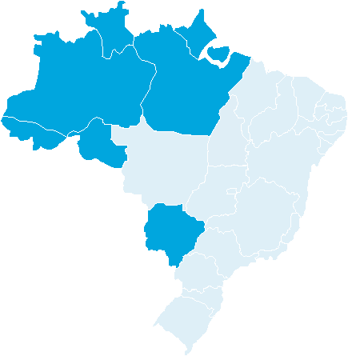
FORMAÇÃO MISSIONÁRIA
Breve Histórico Do Departamento Missionário
As primeiras ações foram pontuais e os missionários organizavam-se para passar alguns dias visitando unidades, consócias e confrades, além de orientar e realizar pequenas formações, dentre outras atividades.

Slide 9
FORMAÇÃO MISSIONÁRIA
Breve Histórico Do Departamento Missionário
Em junho de 2009, o trabalho missionário da SSVP foi aperfeiçoado e ampliado, com isso, a Equipe Missionária passou a se chamar Departamento Missionário - DM.
Desde então, o DM vem se desenvolvendo e aprimorando suas ações para desempenhar esse trabalho missionário vicentino de revitalização da SSVP.

Slide 10
FORMAÇÃO MISSIONÁRIA
Da busca de melhorias em sua estrutura e nas ações missionárias, nasceu a necessidade de criação de um material mais detalhado. Assim, surgiu o GUIA DE MISSÕES, com o objetivo de ajudar na organização das Missões e nas orientação deste Departamento.

Slide 11
Missionariedade de São Vicente de Paulo

Slide 12
FORMAÇÃO MISSIONÁRIA
Missionariedade de São Vicente de Paulo
A França atravessava uma intensa crise, decorrente de lutas internas, a França era assolada pela: fome; grandes misérias; crianças abandonadas; prostituição, pobreza e ruínas ocasionadas por revoluções e guerras, além de ignorância religiosa das populações rurais e o estado lastimável de boa parte do clero.

Slide 13
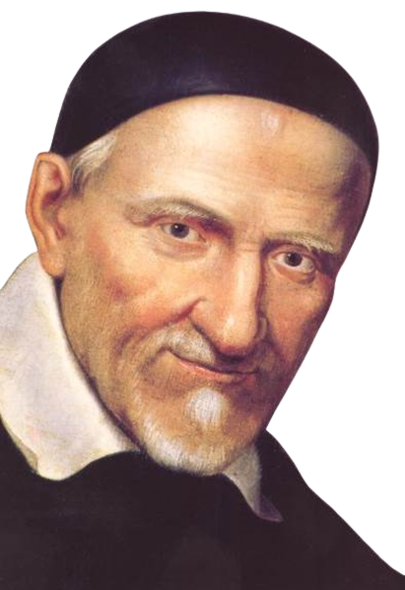
FORMAÇÃO MISSIONÁRIA
Missionariedade de São Vicente de Paulo
Neste triste quadro de situação social e religiosa da França, é que no dia 24 de abril de 1581, nasceu VICENTE DE PAULO, o terceiro dos seis filhos de João de Paulo e Bertranda de Moras, uma modesta família camponesa, de quem recebeu uma sólida formação religiosa, na qual cresceu e perseverou até o fim de sua vida.

Slide 14
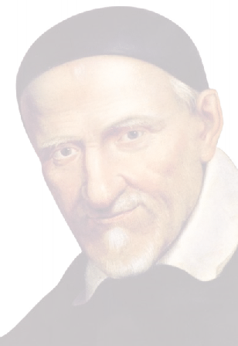
FORMAÇÃO MISSIONÁRIA
Missionariedade de São Vicente de Paulo
São Vicente de Paulo desde criança, dedicava imenso amor a Deus e especial devoção a Nossa Senhora.

Slide 15
FORMAÇÃO MISSIONÁRIA
Missionariedade de São Vicente de Paulo
Os seus primeiros atos de caridade foram: Entregar toda a sua economia (que ganhava de seu pai) a um velho doente e um punhado de farinha aos velhos e aleijados.

Slide 16
FORMAÇÃO MISSIONÁRIA
Missionariedade de São Vicente de Paulo
Ordenando-se padre aos 19 anos, onde teve uma vida agitada, cheia de provações e sofrimentos, sendo vendido como escravo, por dois anos.

Slide 17
FORMAÇÃO MISSIONÁRIA
Missionariedade de São Vicente de Paulo
São Vicente de Paulo, destaca-se sua iniciativa de evangelização dos colonos, a reforma do clero, as obras assistenciais e a luta contra o jansenismo.
Notes:
- O Jansenismo foi um movimento teológico e religioso que surgiu no século XVII na França, tendo como base as ideias do teólogo holandês Cornelius Jansen. Essa corrente de pensamento teve uma grande influência no catolicismo francês e europeu, gerando debates e controvérsias que perduraram por décadas.
- O Jansenismo tinha como principais características a ênfase na predestinação divina, a valorização da vida ascética e a condenação do pecado e dos prazeres mundanos. Os jansenistas acreditavam que a salvação era alcançada apenas por meio da graça divina, e não por méritos humanos.
- O Jansenismo gerou uma série de controvérsias e conflitos com a Igreja Católica. A corrente teológica foi considerada herética pela Santa Sé, que a condenou em diversas ocasiões. O Papa Inocêncio X emitiu a bula “Cum occasione” em 1653, na qual condenava as principais teses jansenistas.
Apesar das condenações papais, o Jansenismo continuou a ter seguidores e a exercer influência na França e em outros países europeus. A controvérsia em torno dessa corrente teológica dividiu a Igreja Católica, gerando disputas e debates que se estenderam por décadas.

Slide 18
FORMAÇÃO MISSIONÁRIA
Missionariedade de São Vicente de Paulo
Instituiu a Congregação da Missão, ou dos padres Lazaristas e as Damas da Caridade, hoje Associação Internacional de Caridade - AIC e, junto a Santa Luiza de Marilac, a congregação das Filhas da Caridade.

Slide 19
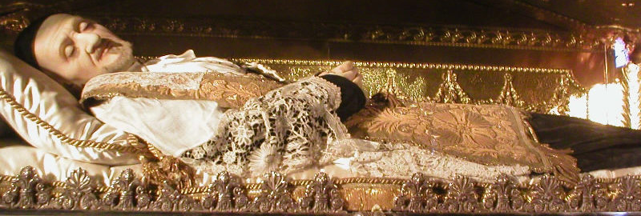
FORMAÇÃO MISSIONÁRIA
Missionariedade de São Vicente de Paulo
- Vicente de Paulo levou a sério a mensagem cristã de que o amor de Deus e ao próximo andam de mãos dadas.
- Morreu, em Paris, França, no dia 27 de setembro de 1660.
- Foi canonizado pelo Papa Clemente XIII dia 16 de junho de 1737, pela intensidade de amor
devotado à causa do Evangelho de
Cristo, na prática da Caridade.

Slide 20
FORMAÇÃO MISSIONÁRIA
Missionariedade de São Vicente de Paulo
Toda a obra de Vicente de Paulo tem marcado profundamente, com sinal de verdadeiro amor ao próximo.
São Vicente de Paulo é chamado pela Igreja Católica de “O Pai da Caridade” e Patrono da SSVP.

Slide 21
FORMAÇÃO MISSIONÁRIA
Missionariedade de São Vicente de Paulo
Sua presença permanece viva ainda hoje nos leprosários, orfanatos, hospitais, manicômios, escolas, asilos, creches e milhões de lares pobres do mundo inteiro.
É reconhecido como Padroeiro das Obras de Caridade no mundo inteiro.

Slide 22
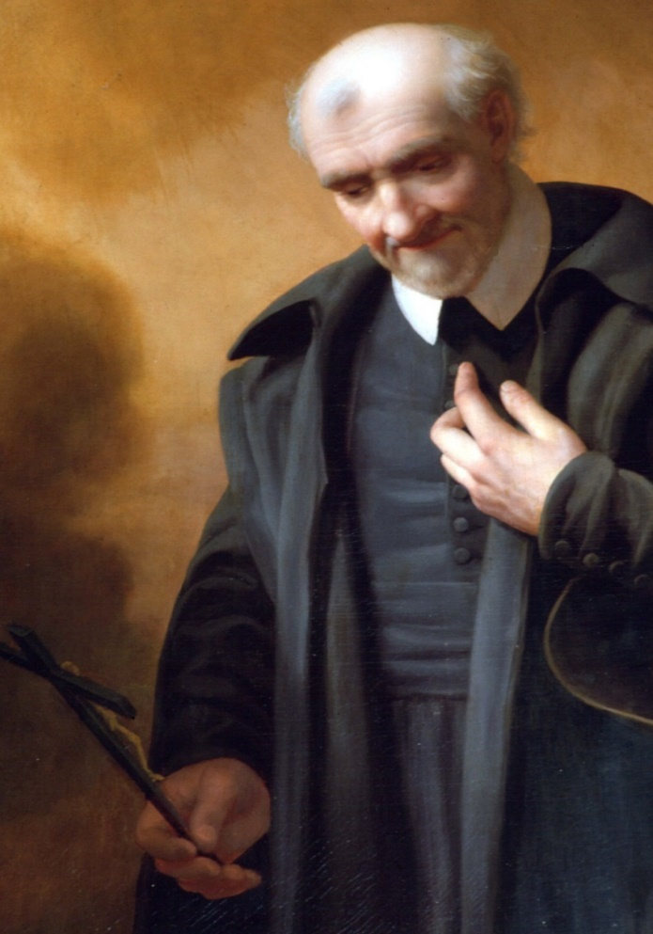
FORMAÇÃO MISSIONÁRIA
Missionariedade de São Vicente de Paulo
Foram os pobres, de fatos, que o fizeram descobrir que seu trabalho deveria ser o mesmo serviço que Jesus Cristo fez; ser evangelizador e servidor dos Pobres.

Slide 23
FORMAÇÃO MISSIONÁRIA
Missionariedade de São Vicente de Paulo
Jesus Cristo Evangelizador dos Pobres Jesus Cristo Servidor dos Pobres
São Vicente de Paulo dizia: Os Pobres são
“Mestres e Senhores”.

Slide 24
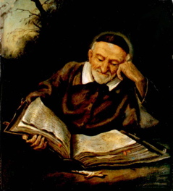
FORMAÇÃO MISSIONÁRIA
Missionariedade de São Vicente de Paulo
“É preciso passar do amor afetivo ao amor efetivo, que é o exercício das obras de caridade, o serviço aos pobres, empreendido com alegria, coragem, constância e amor”. São Vicente de Paulo

Slide 25
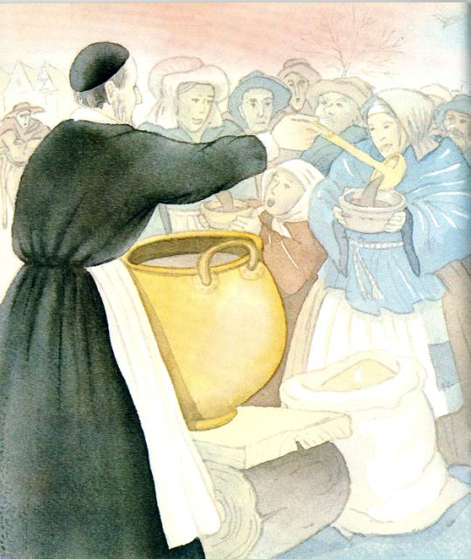
FORMAÇÃO MISSIONÁRIA
Missionariedade de São Vicente de Paulo
Vicente de Paulo bebeu no Evangelho toda a sua espiritualidade e colocou no necessitado, imagem de Cristo, toda a mística de suas obras.

Slide 26
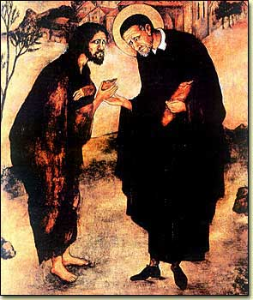
FORMAÇÃO MISSIONÁRIA
Missionariedade de São Vicente de Paulo
“Deus ama os Pobres e, por conseguinte, ama os que amam os Pobres, porque, quando amamos alguém, temos afeição por seus amigos e servidores. (...) Vamos, pois, meus irmãos, e dediquemo-nos com um amor novo a servir os Pobres, e mesmo busquemos os mais pobres e os mais abandonados” (SV, XI, 392-393).

Slide 27
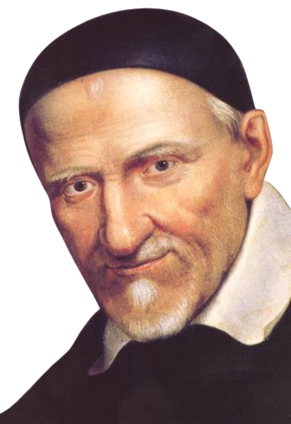
FORMAÇÃO MISSIONÁRIA
Missionariedade de São Vicente de Paulo
Amemos a Deus, meus irmãos, amemos a Deus, mas que seja com a força de nossos braços e o suor de nossas frontes. São Vicente de Paulo

Slide 28
Missionariedade dos Fundadores da SSVP

Slide 29
FORMAÇÃO MISSIONÁRIA
Missionariedade dos Fundadores da SSVP
O nascimento da SSVP está envolto e atrelado a acontecimentos da época na qual foi fundada. Era o início do século XIX, começo de grandes mudanças sociais e políticas, em que a religião católica estava em queda e outras correntes de pensamento cresciam entre a sociedade.

Slide 30
FORMAÇÃO MISSIONÁRIA
Missionariedade dos Fundadores da SSVP

Slide 31
FORMAÇÃO MISSIONÁRIA
Missionariedade dos Fundadores da SSVP
Neste contexto, havia pequenos grupos de debate, chamados Conferência de História, nos quais eram discutidos assuntos sobre literatura, política, história e filosofia.
Durante uma dessas discussões, surgiu um questionamento de um estudante ateu sobre a ação dos católicos diante da miséria e pobreza daquela época.

Slide 32
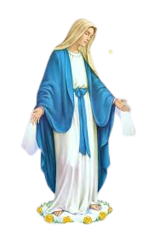
FORMAÇÃO MISSIONÁRIA
Missionariedade dos Fundadores da SSVP
Por causa dessas provocações do colega, Ozanam e alguns de seus amigos decidiram se reunir não mais para debater, mas para fazer algo efetivo pelos Pobres.

Slide 33
FORMAÇÃO MISSIONÁRIA
Missionariedade dos Fundadores da SSVP
Com efeito, no dia 23 de abril de 1833, Emmanuel Bailly, Paul Lamache, Félix Clavé, Auguste Le Taillandier, Jules Devaux, François Lallier e Frederico Ozanam se reuniram em Paris, França, e estipularam a realização de uma reunião semanal, tendo como atividade fundamental a visita aos Pobres em seu domicílio.

Slide 34
FORMAÇÃO MISSIONÁRIA
Missionariedade dos Fundadores da SSVP
Esse grupo foi chamado de Conferência da Caridade, tendo como padroeiro São Vicente de Paulo e colocado sob a proteção da Virgem Maria.

Slide 35
FORMAÇÃO MISSIONÁRIA
Missionariedade dos Fundadores da SSVP
Desse modo nasceu a SSVP, que logo cresceu e se espalhou pelo mundo. Os estudantes, após obterem seus diplomas, voltaram para suas cidades e ali fundaram conferências.
Depois de chegar ao interior da França, a SSVP ultrapassou suas fronteiras.

Slide 36
FORMAÇÃO MISSIONÁRIA
Missionariedade dos Fundadores da SSVP
“Só Caridade não basta. Curar as feridas, mas não acaba com os golpes que as causam…
Caridade é o Samaritano que derrama azeite nas feridas do viajante que foi atacado. O papel da Justiça é impedir os ataques”. Antonio Fredrico Ozanam

Slide 37
FORMAÇÃO MISSIONÁRIA
A MISSÃO COM ÊNFASE NO CRESCIMENTO DA SSVP

Slide 38
FORMAÇÃO MISSIONÁRIA
Amor à nossa causa
O missionário vicentino não fica preso a pequenos detalhes e nem procura justificar o porquê de não ajudar uma família ou outra, pois o pai bebe muito, o filho usa droga, a mãe é prostituta, o menino não quer estudar...

Slide 39
FORMAÇÃO MISSIONÁRIA
Amor à nossa causa
É aí que precisamos atuar com mais vigor, ou seja, não basta julgarmos as pessoas pelas atitudes, pelo contrário, temos que aprender a ver nos assistidos a pessoa de Jesus Cristo, atendê-Los com prioridade, não julgá-Los, não discriminá-Los e agir com misericórdia e humildade.

Slide 40
FORMAÇÃO MISSIONÁRIA
Amor à nossa causa
Ser missionário exige de todos uma abertura constante, pessoal e comunitária para responder aos desafios de hoje. É a missão de fidelidade ao “envio” de Jesus Cristo: “Assim como o Pai me enviou, eu também vos envio”

Slide 41
FORMAÇÃO MISSIONÁRIA
Concluindo
A missão é um dos maiores e necessários meios de acender o fogo em nossa tarefa de caridade e de anúncio.
Faz com que SSVP seja forte, dinâmica e em crescimento constante, e isso fortalecerá cada associado a assumir o compromisso missionário e a refletir sobre a vocação e o chamado de Deus.

Slide 42
Louvado Seja Nosso Senhor Jesus Cristo!
ecafo@ssvpbrasil.org.br

